Slide 1
Toets
Samen Da Vinci

Slide 2
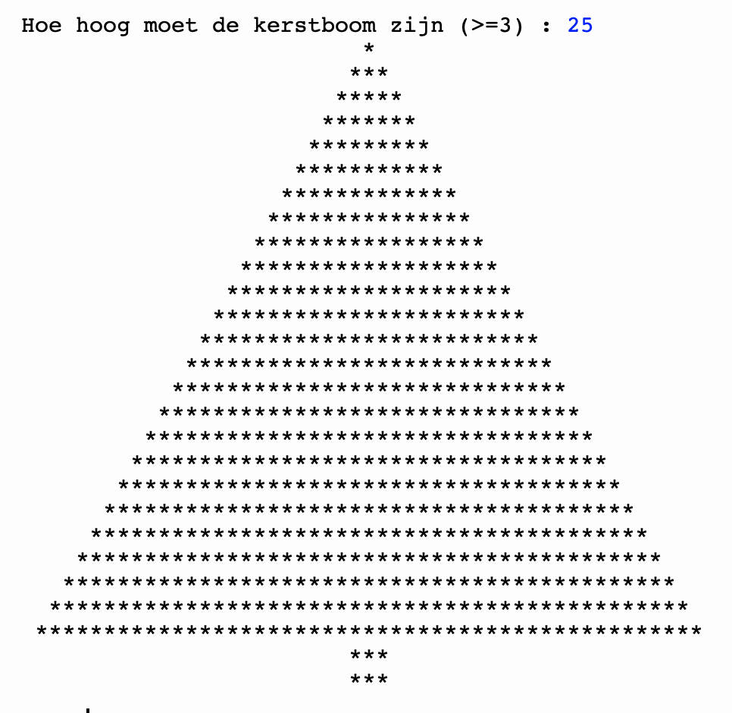
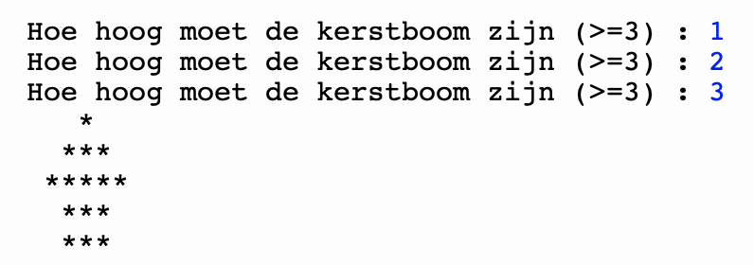
Eindresultaat
Let op.
Gebruik zinnig commentaar
Toegestaan: print, while, input, str, float, int, type, if
Hoogte boom minimaal 3
Hoogte van stam is constante van 2
Breedte van de stam is constante 3

Slide 3
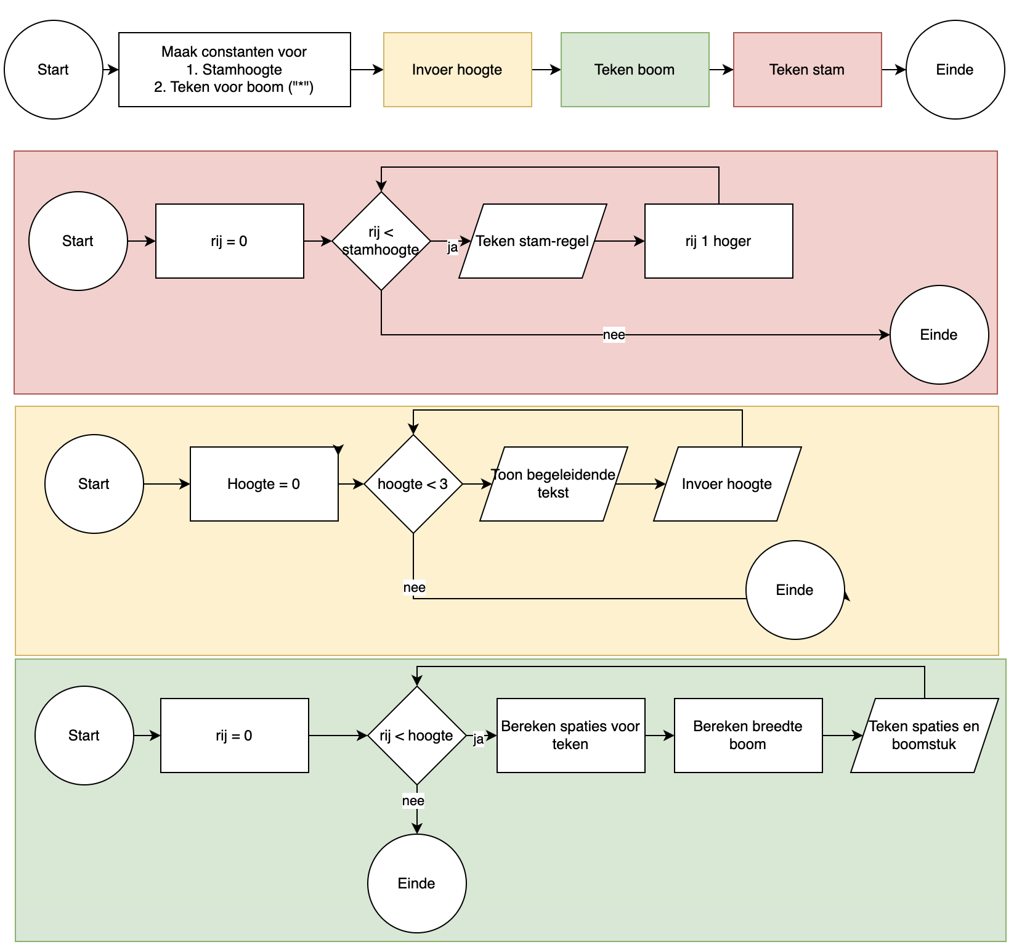
flowchart

Slide 4
Vragen ?????

